Slide 1
La diffusion, l’osmose et la membrane cellulaire

Slide 2
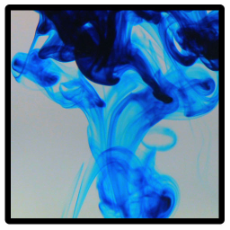
La concentration
est la quantité de soluté (substance dissoute dans le solvant) dans un volume donné
Ex: une odeur forte

Slide 3
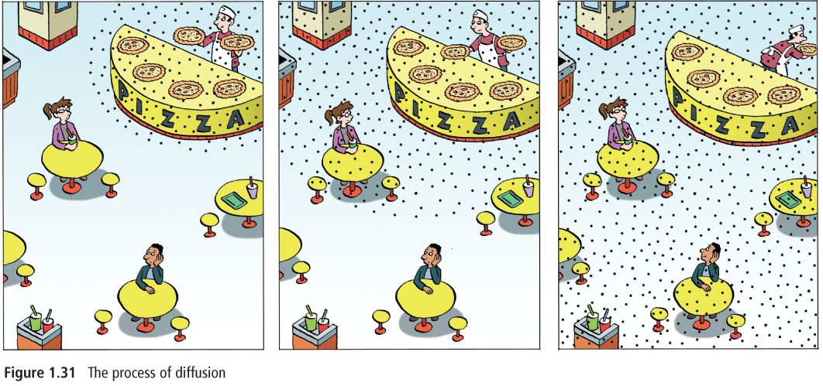
La diffusion
le mouvement de particules d’une zone de forte concentration à une zone de faible concentration
Ex:

Slide 4
L’osmose
La diffusion des particules d’eau à travers une membrane semi-perméable.
Les particules se déplacent du côté où la concentration d’eau est plus élevée vers le côté où la concentration d’eau est moins élevée.
Membrane semi-perméable

Slide 5
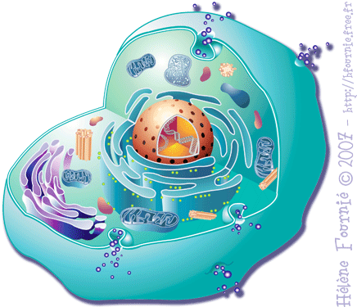
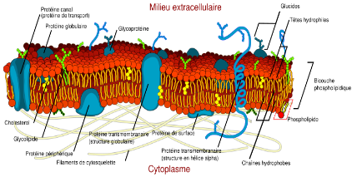
Les membranes
La membrane cellulaire
Une membrane semi-perméble,
Une membrane qui laisse traverser certaines substances
Membrane perméable, permet à toute matière de passer.
Membrane imperméable, ne permet rien à passer.

Slide 6
Une vue plus détaillée de l’osmose
[eau]↑
[soluté]↓
[eau]↓
[soluté]↑
Membrane semi-perméble

Slide 7
Une vue plus détaillée de l’osmose
[eau]↑
[soluté]↓
[eau]↓
[soluté]↑
Membrane semi-perméble

Slide 8
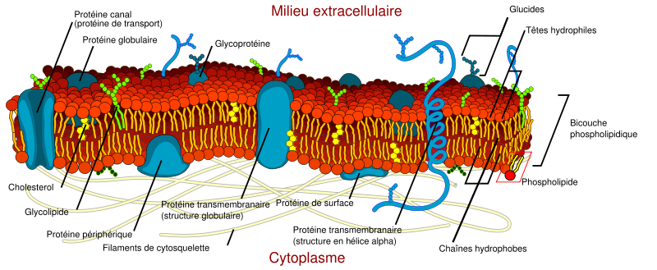
La diffusion et la membrane cellulaire
La membrane cellulaire est une membrane semi-perméable car elle laisse passer certaines substances et en empêche d’autres d’entrer

Slide 9
Les cellules et l’osmose et la diffusion
Isotonique
Hypotonique
Hypertonique

Slide 10
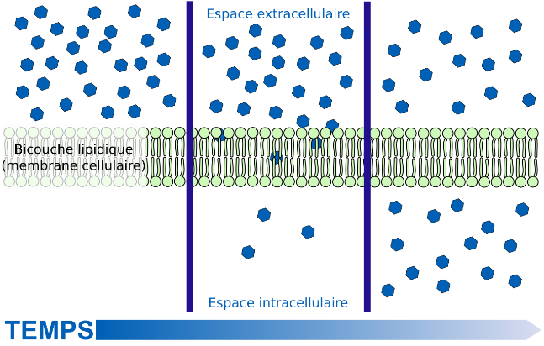
L’équilibre
Il y a la même concentration de solute et de solvent sur chaque côté de la membrane cellulaire, comme le cas isotonique.
L’équilibre

Slide 11
L’osmose inverse

